Slide 1
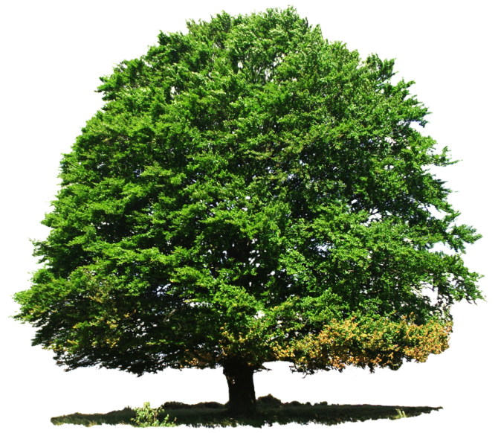
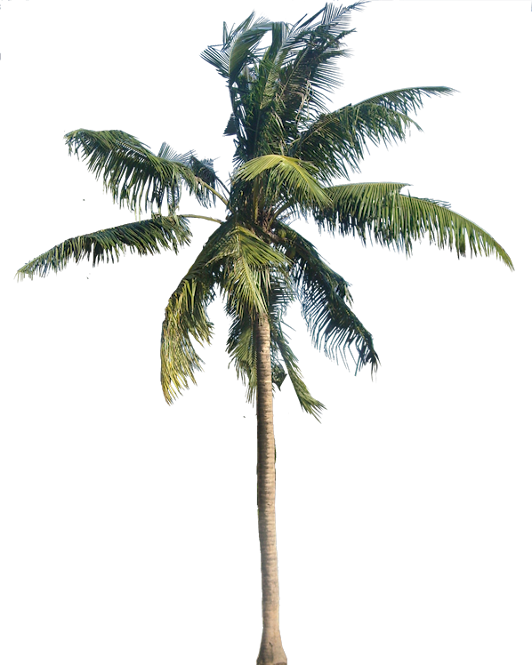
Príroda ameriky - podnebie a typy krajín
Geografia 9.ročník

Slide 2
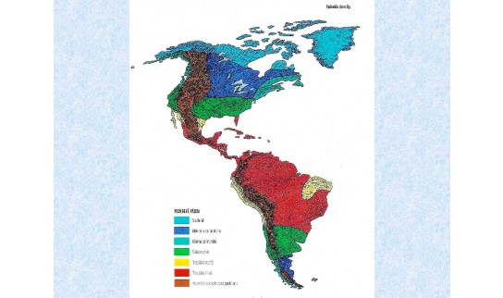
Podnebné pásma Ameriky
Kvôli polohe a rozlohe Ameriky sa tu vyskytujú všetky podnebné pásma
Podnebie je ovplyvnené aj nadmorskou výškou
časť Ameriky okolo rovníka sa vyznačuje teplým podnebím (aj ostrovy v Karibskom mori a okolie Mexického zálivu)
na západe Ameriky (púšte a polopúšte) veľmi malé množstvo zrážok

Slide 3
Podnebné pásma Ameriky
Najväčšia časť Severnej Ameriky patrí k miernemu podnebnému pásmu
striedajú sa štyri ročné obdobia a zrážky nie sú rovnomerne rozložené
mierne pásmo v Južnej Amerike sa nachádza iba v južnej časti

Slide 4
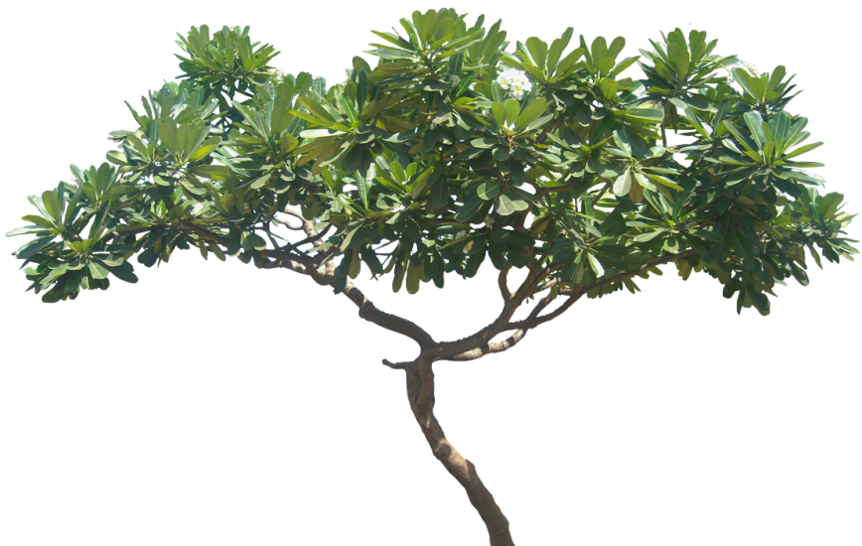
Podnebné pásma Ameriky
Subtropické pásmo tvorí prechod medzi teplým a miernym pásmom
v oboch častiach Ameriky je zastúpené približne rovnomerne
okolo Mexického zálivu sa nachádzajú subtropické lesy a močiare

Slide 5
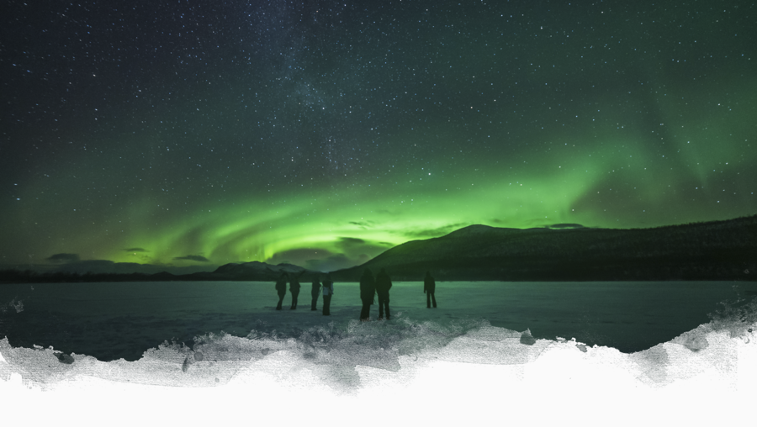
Podnebné pásma Ameriky
Severná časť Severnej Ameriky sa nachádza v studenom pásme
striedajú sa tu polárny deň a polárna noc

Slide 6
Typy krajín
V Amerike sa nachádzajú
všetky typy krajín:
dažďové lesy
stepi – severná Amerika: prérie, južná Amerika: pampy
listnaté, zmiešané, ihličnaté lesy
tundra – typ krajiny v studenom podnebnom pásme

Slide 7
Zdroje
www.zborovna.sk
PNG All
PNGFuel
Pinterest
PNGHunter
Basketball Clipart PNG Image Free Download searchpng.com
Internet
Učebnica Geografia 6.ročník

